Slide 1
« Дмитрий Донской, Александр Невский - защитники земли Русской.
Богатыри »
Творческий проект.
Продолжительность проекта: долгосрочный (ноябрь, декабрь, январь).
Участники проекта: дети, воспитатели, музыкальный руководитель, родители.
Возраст детей: старшая группа.

Slide 2
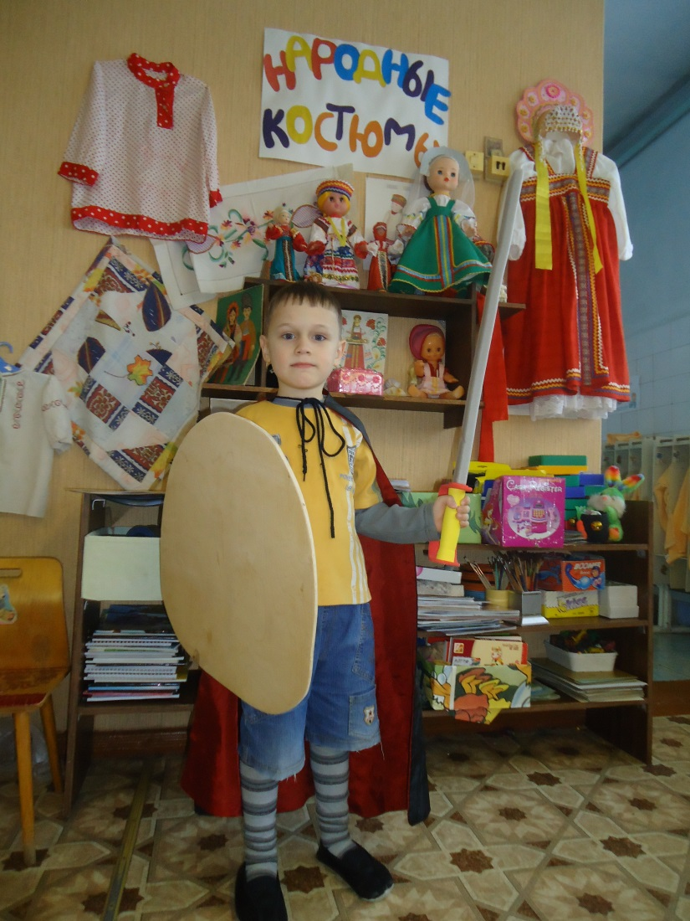
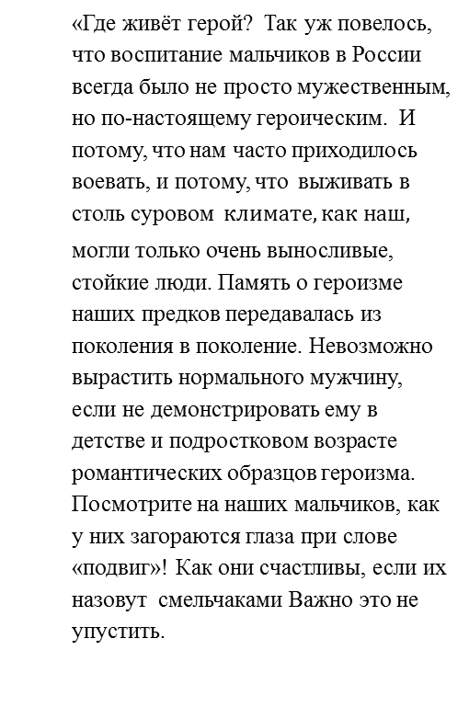
Актуальность темы:
«Где живёт герой? Так уж повелось, что воспитание мальчиков в России всегда было не просто мужественным, но по-настоящему героическим. И потому, что нам часто приходилось воевать, и потому, что выживать в столь суровом $климате, как наш,$
могли только очень выносливые, стойкие люди. Память о героизме наших предков передавалась из поколения в поколение. Невозможно вырастить нормального мужчину, если не демонстрировать ему в детстве и подростковом возрасте романтических образцов героизма. Посмотрите на наших мальчиков, как у них загораются глаза при слове «подвиг»! Как они счастливы, если их назовут смельчаками Важно это не упустить.

Slide 3

Задачи проекта:
1. Воспитывать уважение и любовь к своей Родине России, её Святым и героям.
2.Расширять, уточнять и закреплять знания детей о защитниках Отечества.
3.Расширять словарный запас детей (подвиг, герой, смелость, решительность, чистый сердцем, благо, копьё и т.д.)
Цель проекта:
Подготовить книгу со сказками,
Собрать атрибуты для игры «Богатыри», изготовить доспехи,
Провести спортивный досуг на улице «Богатырские игры».

Slide 4
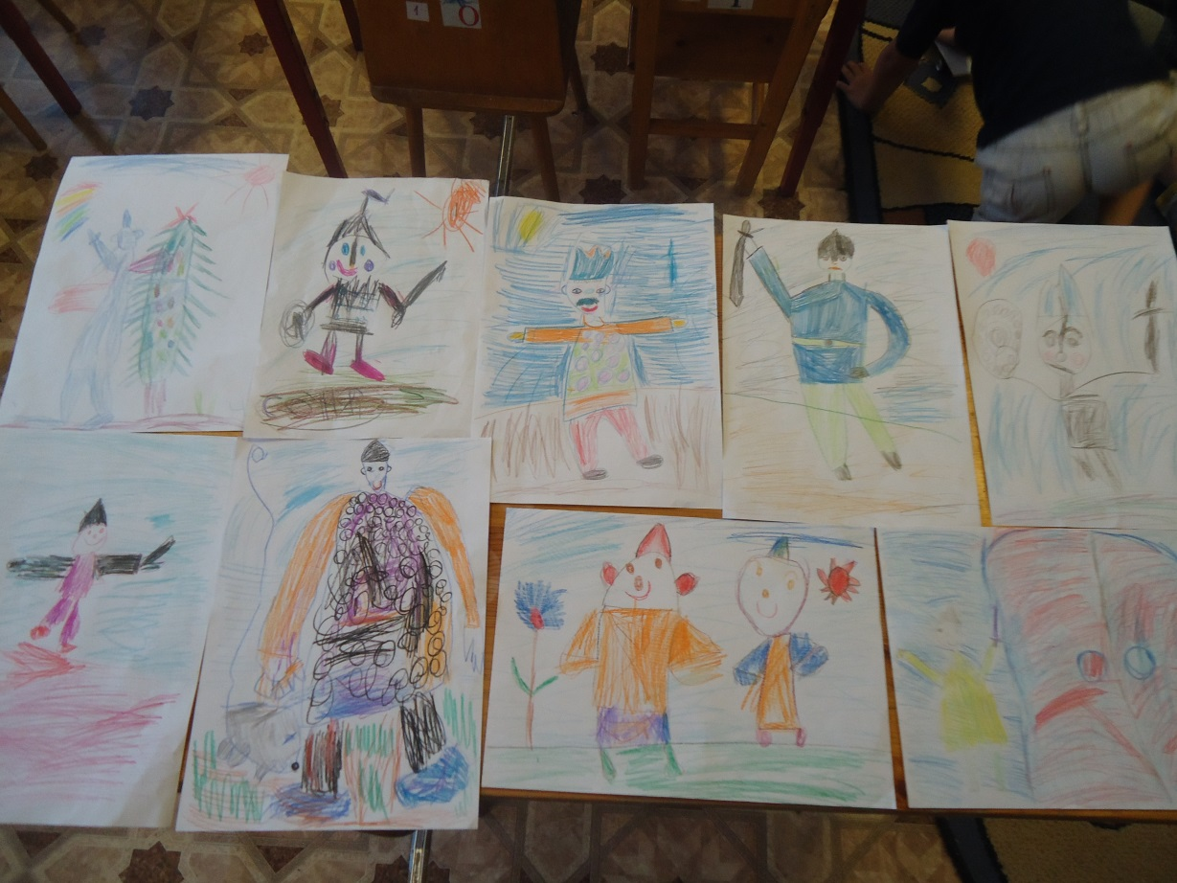
Результативность:
Проведён спортивный досуг на улице;
Подготовлена книга с богатырскими сказками;
Изготовлены воинские доспехи для игр;
У 60% детей сформировано уважительные отношения к России и её героям, воинам-защитникам.
У детей сформирован познавательный интерес;
50% родителей проявили искренний интерес к теме, Родители стали активными участниками образовательного процесса.
Проект способствовал гармонизации отношений с воспитанниками и их родителями.

Slide 5
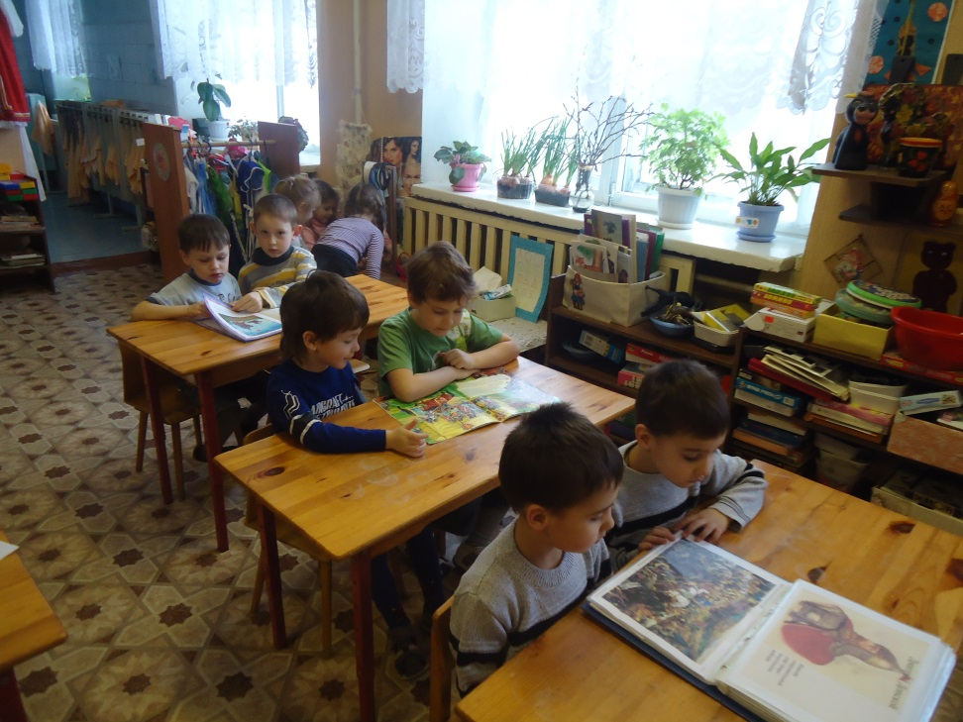
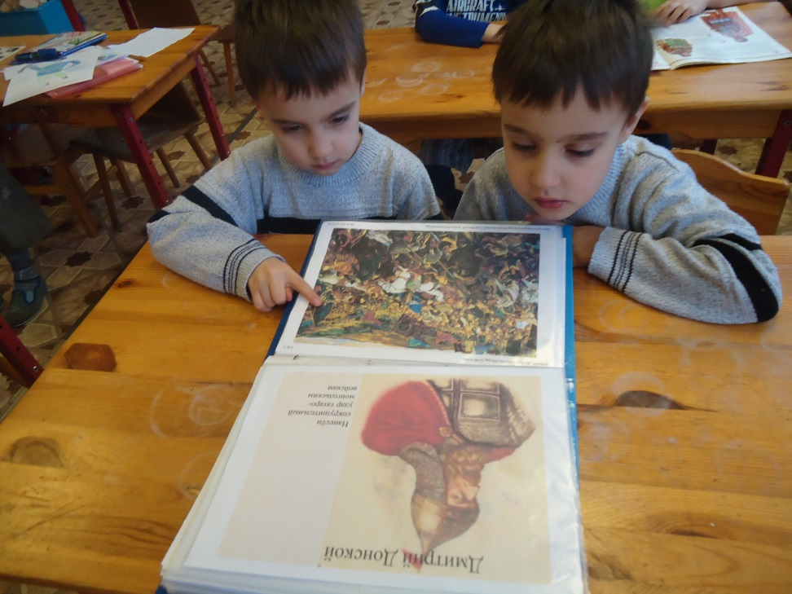
Рассматриваем книги о богатырях

Slide 6
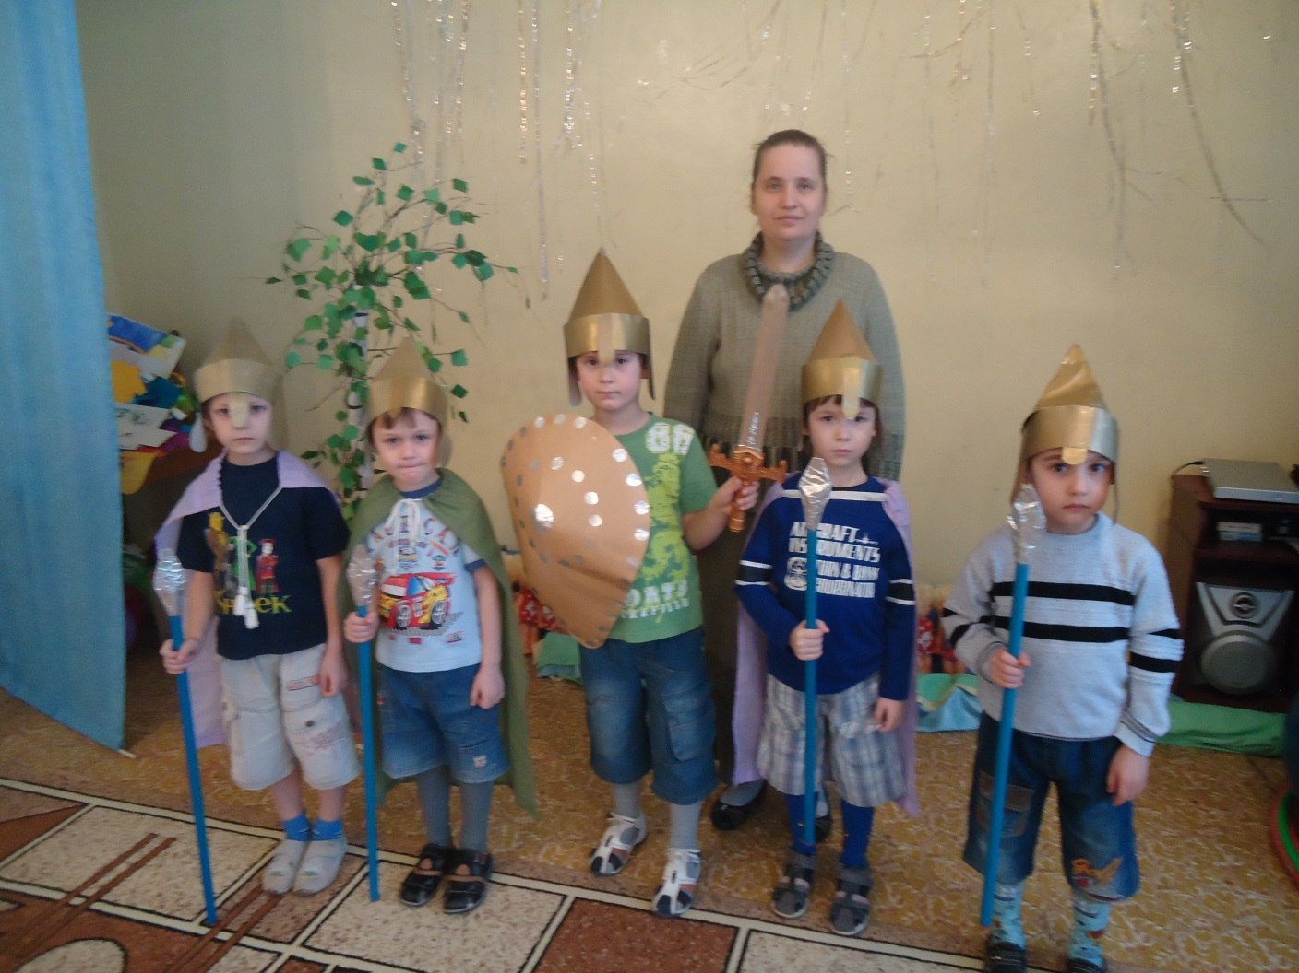
Богатырская наша сила: сила духа и сила воли.

Slide 7
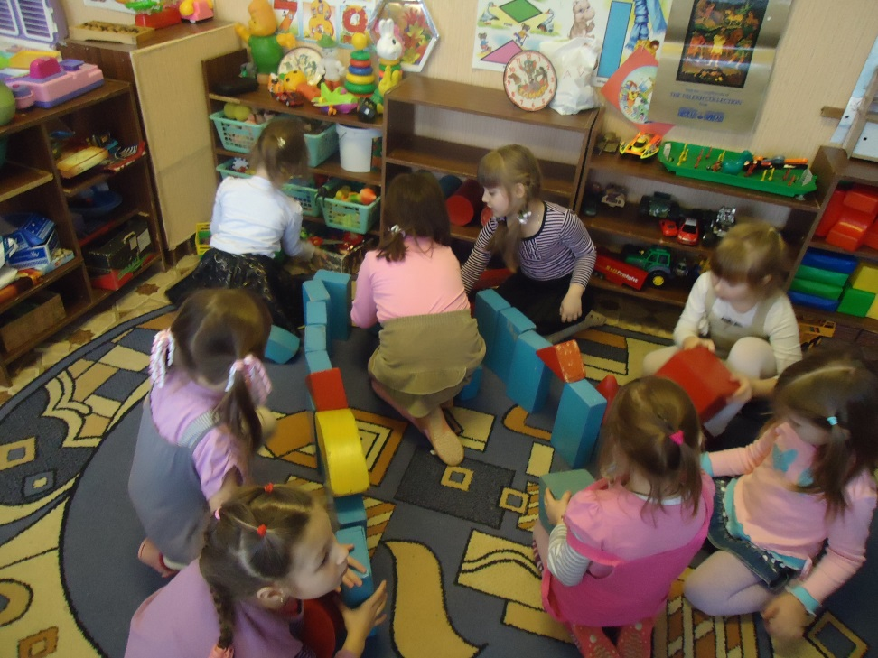
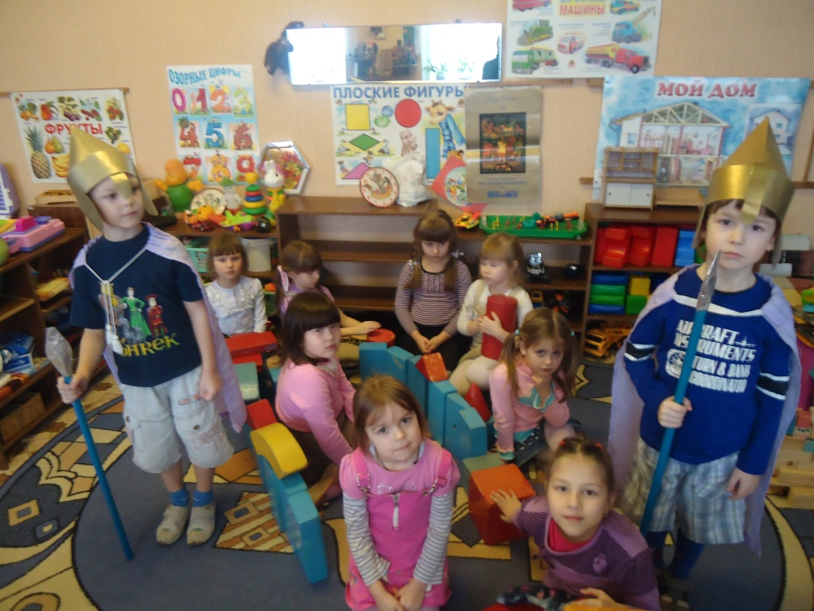
Строим старинный русский город

Slide 8
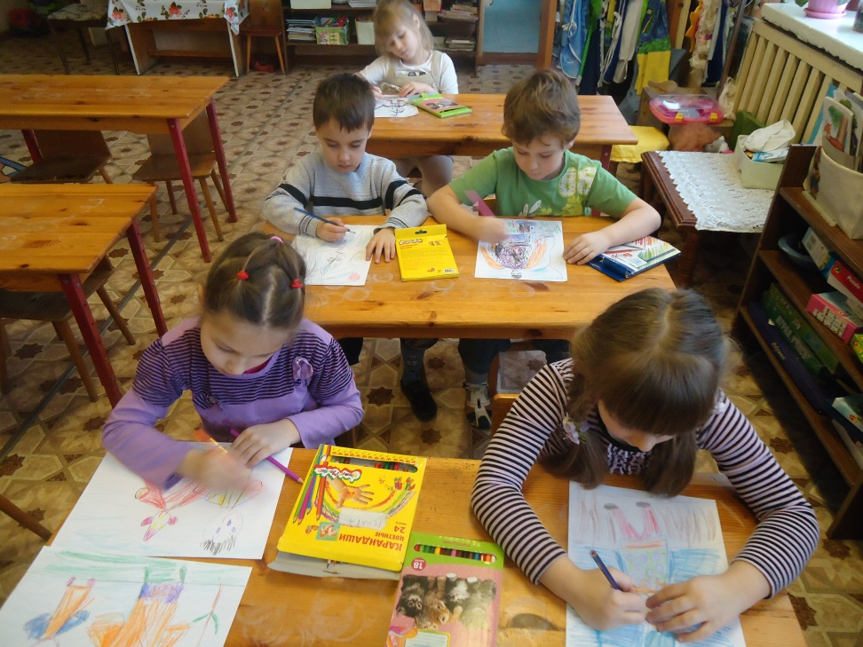
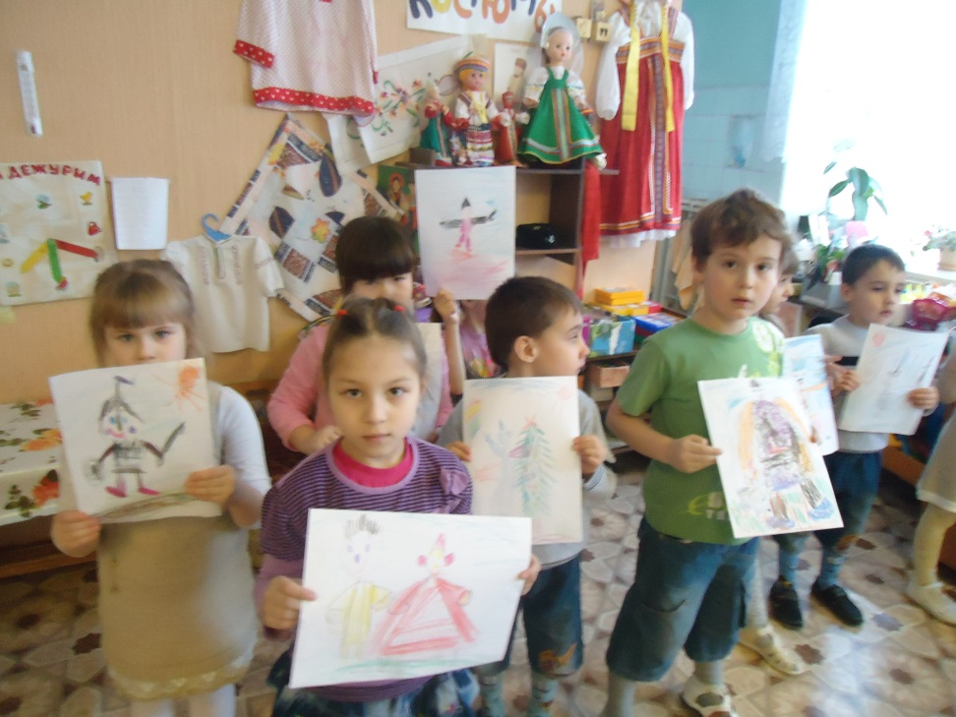
Рисуем богатырей

Slide 9
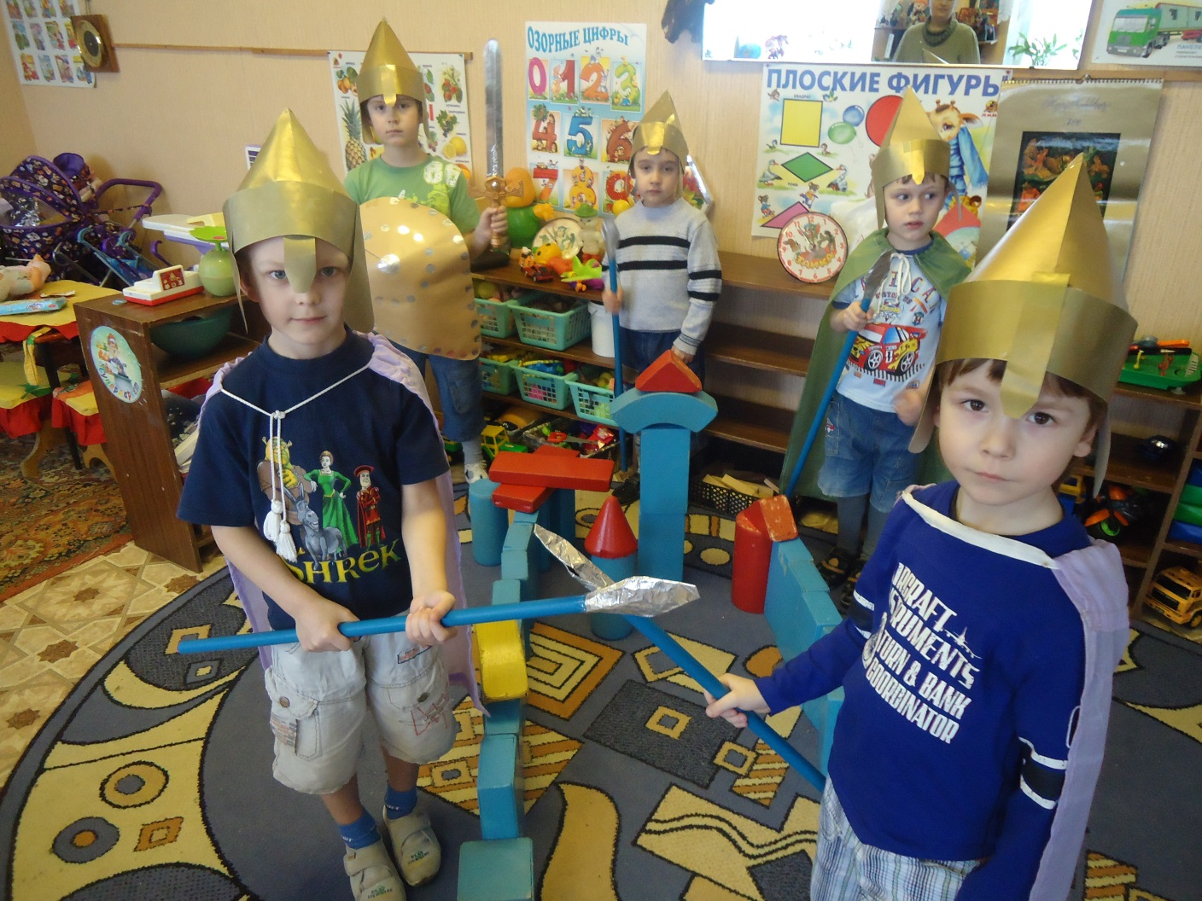
Герои живут у нас

